Slide 1
AWS EC2 · 개념
Cloud Computing
On-demand delivery of compute power, database, storage,
applications, and other IT resources via the internet
with pay-as-you-go pricing
AWS EC2
1

Slide 2
PART 2
AWS 계정 설정하기
Configure an AWS Account
AWS EC2
2

Slide 3
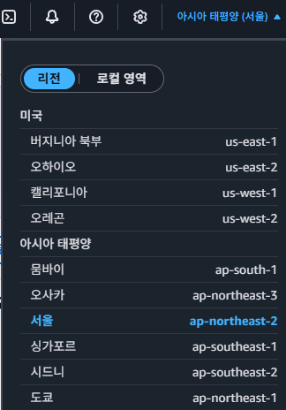


Part 2 · 계정 설정하기
Region 선택하기
AWS Regions and Availability Zones
Region
Availability Zone (AZ)
전 세계에 분산된 독립적인 데이터센터 클러스터.
서울 리전(ap-northeast-2)처럼 지리적 위치 단위로 구분됩니다.
한 Region 안에 물리적으로 분리된 복수의 데이터센터.
서울 리전에는 현재 4개의 AZ가 있습니다: ap-northeast-2a, 2b, 2c, 2d
Region : ap-northeast-2 (서울)
= 전 세계에 흩어진, 서로 독립적인 데이터센터 클러스터
AZ · 2a
AZ · 2b
AZ · 2c
AZ · 2d
AWS EC2
3

Slide 4
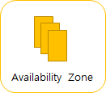
Part 2 · 계정 설정하기
AZ 배치 전략
Region
배치 전략 예시 — 4개의 웹 애플리케이션 서버가 있다면?
4개 서버를 4개 AZ에 각각 배치
2개씩, 2개 AZ에 배치
4개 서버를 1개 AZ에 모두 배치
1
1
1
1
2
2
–
–
4
–
–
–
가용성 최대 — 한 AZ가 장애나도 나머지 3곳이 서비스 유지
가용성과 비용의 균형 — 실무에서 가장 흔한 절충안
가장 저렴하고 단순하지만, 그 AZ가 장애나면 서비스 전체 중단
가용성(Availability) ↔ 네트워크 비용·복잡성 — 이 사이의 Trade-off를 고려해 배치를 결정합니다.
AWS EC2
4

Slide 5
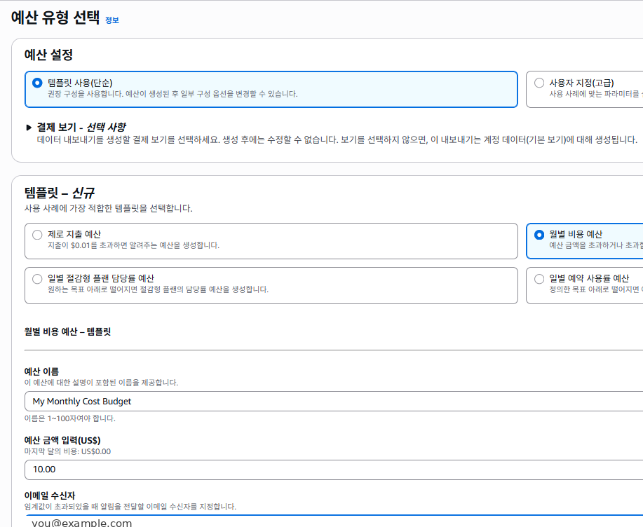
Part 2 · 계정 설정하기
Cost Management — AWS Budgets
AWS Budgets
예산 임계값을 초과할 때 알려주는, 사용자 지정 예산을 설정하는 서비스입니다.
• 제로 지출 예산 — $0.01 초과 시 즉시 알림 (실습 중 실수 방지에 유용)
• 월별 비용 예산 — 매달 정해진 한도 안에서 관리
• 예약 사용량 예산 — 사용률이 목표 아래로 떨어지면 알림
실습 계정에서는 '제로 지출 예산'을 가장 먼저 설정해 의도치 않은 비용 발생을 즉시 알림받는 것을 권장하며, 필요하다면 월별 비용 예산을 추가로 설정해 전체 지출 흐름도 함께 관리할 수 있습니다
AWS EC2
5

Slide 6
PART 3
Create a Key Pair
Username/Password 대신 Key Pair로 EC2 인스턴스에 안전하게 인증합니다
AWS EC2
6

Slide 7
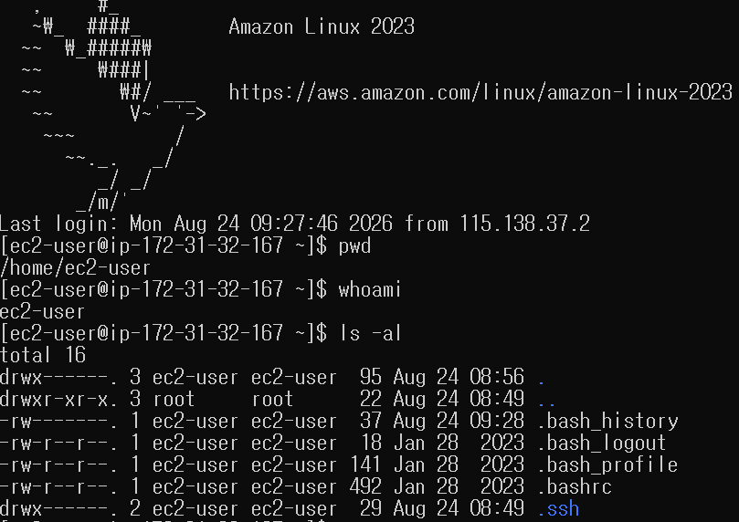
STEP 1
1. Connect to your EC2 Instance
ssh (secure shell)
Amazon EC2는 public-key cryptography를 이용해 로그인 정보를 암호화·복호화합니다
SSH Client
(Your Computer)
SSH Server
(Amazon EC2)
Port 22 (TCP)
Key Pair 구성: Public Key + Private Key
AWS Management Console에서 Key Pair 생성
EC2 Private Key(*.pem) 다운로드
SSH 클라이언트 실행
Private Key
Public Key
EC2 인스턴스의 ~/.ssh 폴더 → Public Key
AWS EC2
7

Slide 8
인증 원리
How to authenticate a user
① "I'm Alice"
Alice
AWS EC2
② R (임의의 난수)
③ [R]Alice : 개인키로 R을 암호화
개인키(Private Key) 보유
공개키(Public Key) 보관
④ {[R]Alice} — 공개키로 복호화
④ AWS EC2는 Alice의 공개키로 [R]Alice를 복호화해 R’을 얻고, R = R’ 이면 인증 성공
개인키
공개키
{ [R]Alice }Alice = R
AWS EC2
8

Slide 9
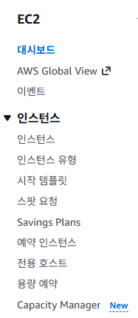
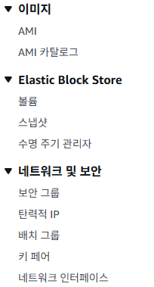
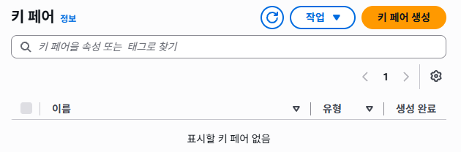
STEP 2
2. Creating Key Pairs
①
②
③
키 페어 생성 버튼 클릭
출처: aws.amazon.com/ko
TIP
관리자(Administrator) IAM 사용자도 ec2:CreateKeyPair 권한만 있으면 Key Pair를 생성할 수 있습니다. 반드시 루트 계정일 필요는 없습니다.
EC2 콘솔 좌측 메뉴에서 EC2 선택
'네트워크 및 보안' → 키 페어 클릭
AWS EC2
9

Slide 10
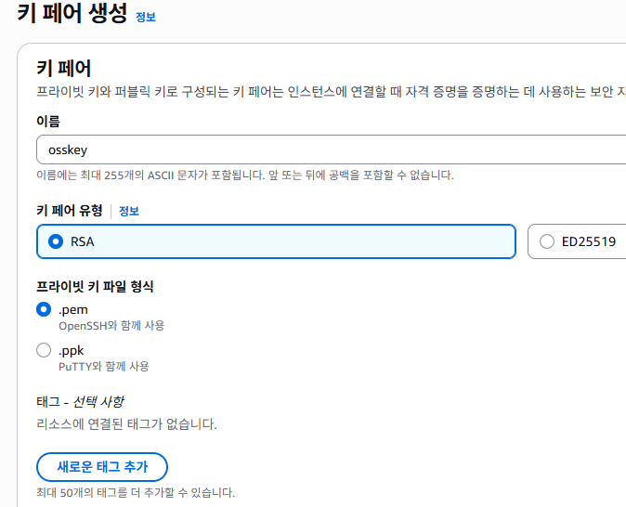
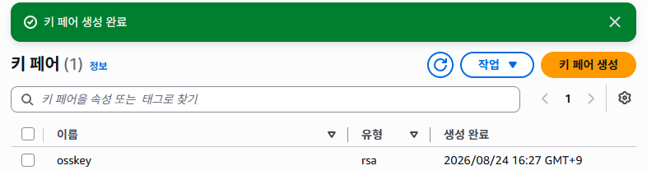
STEP 2
Creating Key Pairs
④
⑤
osskey.pem 자동 다운로드, 적절한 위치로 이동
AWS EC2
10

Slide 11
PART 4
Create an EC2
AWS 콘솔에서 EC2 인스턴스를 생성하고 접속까지 진행합니다
AWS EC2
11

Slide 12
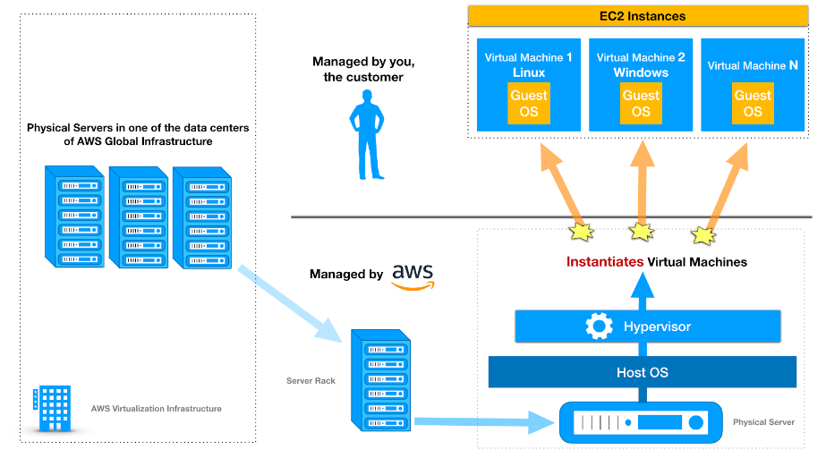
개념
AWS EC2 인스턴스 개념
호스트 머신에 하이퍼바이저(hypervisor)를 설치
그 위에서 여러 개의 가상 머신 실행
호스트 머신의 하드웨어 리소스를 가상 머신들이 공유
여러 운영체제의 가상 머신을 하나의 물리 서버에서 실행 가능
EC2 Instance = AWS가 물리 서버 위에 하이퍼바이저로 만들어준 가상 머신(VM)
출처: AWS Compute Services 개요 (Tutorials Dojo)
AWS EC2
12

Slide 13
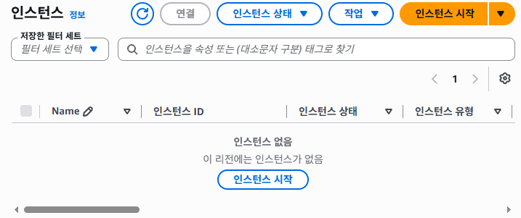
STEP 1
1. Creating an EC2 Instance
①
EC2 콘솔에서 '인스턴스 시작' 버튼을 클릭해 새 인스턴스 생성을 시작합니다
13
AWS EC2

Slide 14
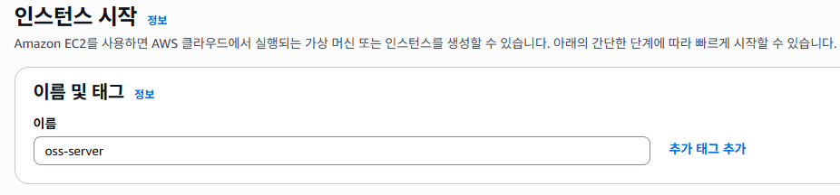
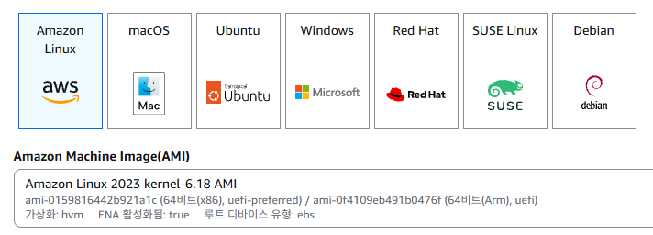
STEP 1
Creating an EC2 Instance
②
인스턴스 이름 및 태그 입력
③
Amazon Machine Image (AMI) 선택
(AMI = 운영체제 설치 이미지 + 기본 세팅값)
AWS EC2
14

Slide 15
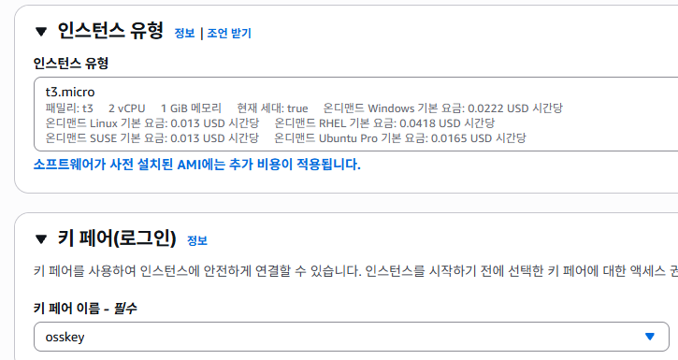
STEP 1
Creating an EC2 Instance
④
인스턴스 유형 = 하드웨어 사양(스펙)을 미리 정해놓은 규격
T3 · 범용(General Purpose)
micro · vCPU 2 · RAM 1GiB
시간당 $0.013 · 월 $9.4(≈12,700원)
AWS EC2
15

Slide 16
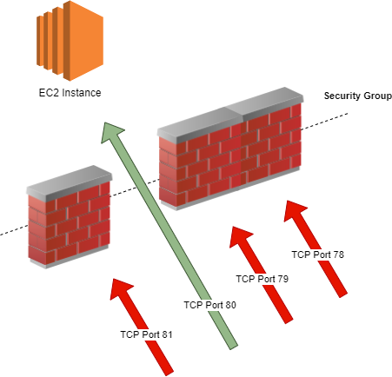
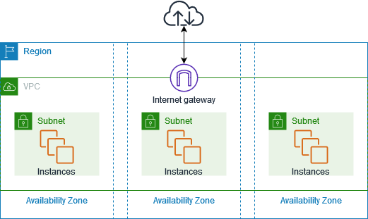
STEP 1
Security Group & VPC
Security Group
VPC 구조 (Region → VPC → Subnet)
출처: miro.medium.com
출처: docs.aws.amazon.com
허용 포트 80
하나의 region 내에 여러 개의 VPC를 생성 가능
VPC 안에는 여러 개의 subnet을 생성 가능
subnet은 여러 가용 영역(AZ)에 분산 배치, Subnet 1개 자체는 AZ 1개에만 속함
instance는 subnet 안에 배치
AWS EC2
16

Slide 17
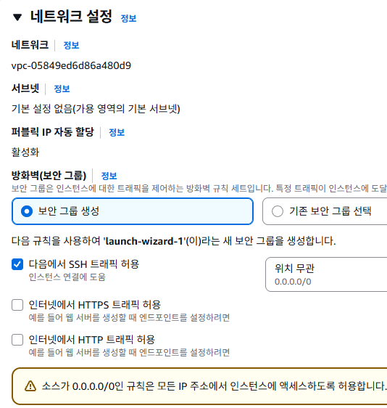
STEP 1
Network Settings 구성
⑤
보안 그룹 규칙에서 SSH(22), 필요 시 HTTP/HTTPS 포트를 허용 가능
AWS EC2
17

Slide 18
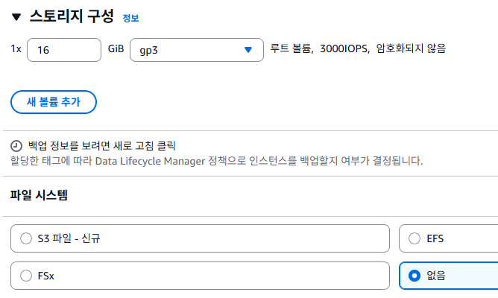
STEP 1
Configure Storage
⑥
gp3: 가장 기본적이고 널리 쓰이는 SSD 볼륨 타입
TIP
단일 인스턴스라면 파일 시스템은 보통 '없음'을 선택합니다. 위에서 설정한 루트 EBS 볼륨만으로 충분합니다.
루트 볼륨 크기 및 스토리지 유형 설정
AWS EC2
18

Slide 19
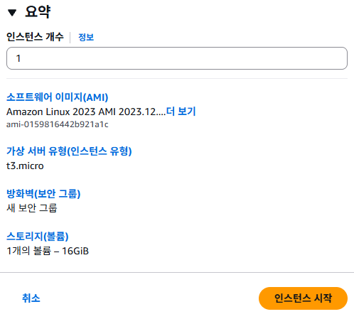
STEP 1
Launch Instance — 요약 확인
⑦
요약 패널에서 설정을 확인하고 '인스턴스 시작'을 클릭합니다
AWS EC2
19

Slide 20
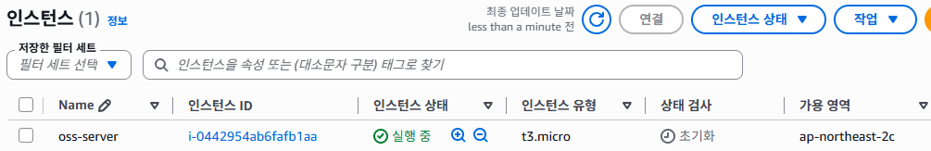
STEP 2
2. Viewing Created EC2 Instance
생성된 인스턴스 목록에서 상태(Instance state)가 실행중(Running)인지 확인합니다
⚠ 주의
실습이 끝나면 반드시 인스턴스를 중지(Stop)하거나 종료(Terminate)하세요 — 켜둔 채로 두면 계속 요금이 발생합니다.
중지(Stop): 컴퓨팅 비용은 멈추지만 EBS 볼륨(스토리지) 비용은 계속 발생 — 나중에 다시 시작 가능
종료(Terminate): 인스턴스와 볼륨이 삭제되어 비용이 완전히 중단 — 단, 되돌릴 수 없음(재사용 불가)
AWS EC2
20

Slide 21
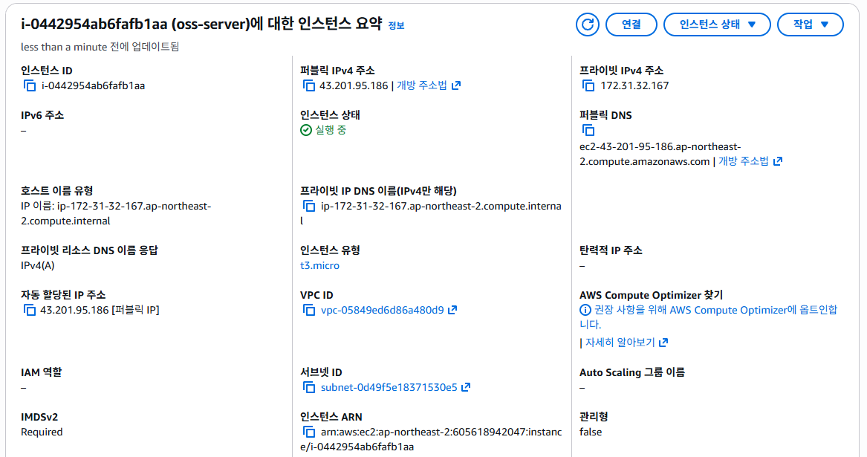
STEP 2
인스턴스 세부 정보 확인
접속 전 필수 확인 — 인스턴스 상태(실행 중) · 퍼블릭 IPv4 주소
AWS EC2
21

Slide 22
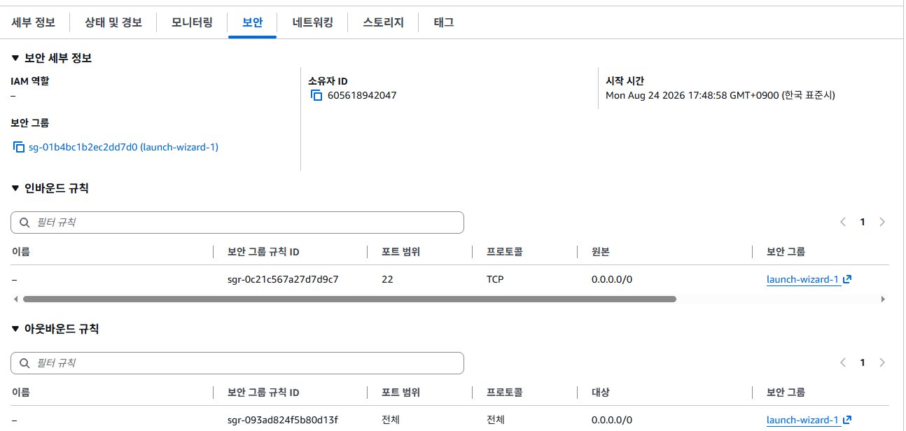
STEP 2
보안 그룹 확인
현재 포트 22(SSH) 연결이 허용되어 있습니다
AWS EC2
22

Slide 23
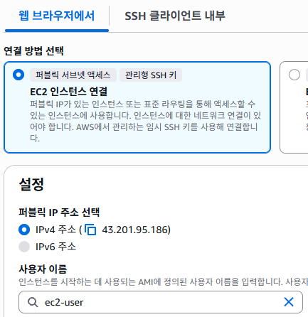
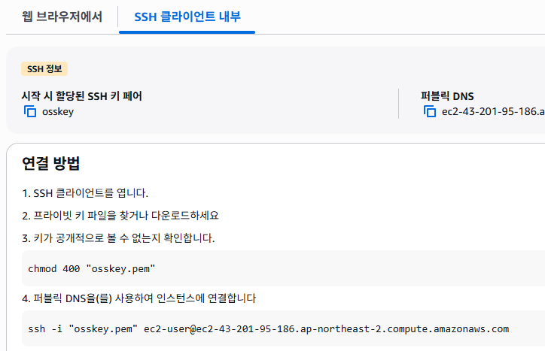
STEP 3
3. Connecting to an EC2 Instance
EC2 인스턴스 접속 방법은 크게 두 가지입니다
① 웹 브라우저(EC2 Instance Connect) — 설치 없이 브라우저에서 즉시 접속 ② SSH 클라이언트 — Private Key(.pem)로 터미널에서 직접 접속
Windows 사용자
명령 프롬프트에는 chmod가 없습니다 — Git Bash, WSL을 쓰거나 PowerShell의 icacls 명령으로 동일하게 키 파일 권한을 제한하세요.
AWS EC2
23

